Slide 1
HỆ THỐNG IOT QUẢN LÝ VƯỜN CÂY THÔNG MINH
16/05/2023
GVHD: Phan Đình Duy
Tên SV: Lê Hoàng Khanh MSSV: 20521448

Slide 2
TỔNG QUAN ĐỀ TÀI

Slide 3
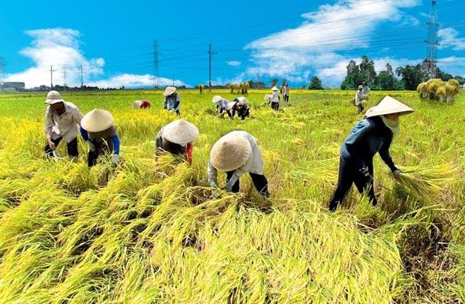
Tổng quan đề tài nghiên cứu
Giới thiệu tổng quan về đề tài
Nước ta là một đất nước nông nghiệp, tuy nhiên quy mô, chất lượng và sản lượng nông nghiệp của nước ta luôn thấp hơn so với các nước khác.
Nguyên nhân chính là việc công nghệ sản xuất của nước ta quá lạc hậu, chủ yếu dựa vào tay chân.
Cần một hệ thống có thể thay thế chúng ta sản xuất nông nghiệp

Slide 4
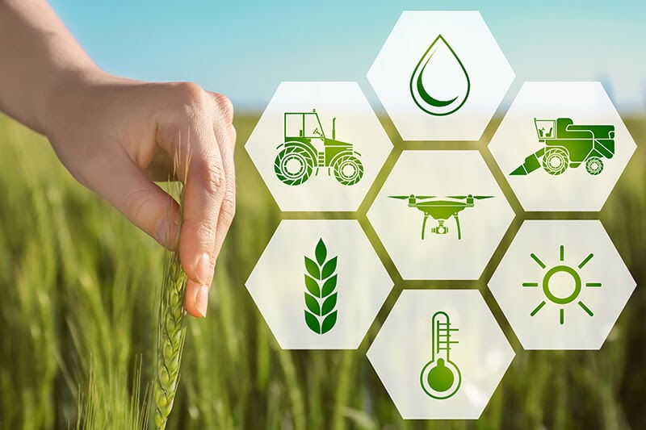
Tổng quan đề tài nghiên cứu
Để làm được điều đó, chúng ta sẽ phải giải quyết được các vấn đề trong nông nghiệp bao gồm môi trường, năng suất, chất lượng ,khả năng tự động hoá,…

Slide 5
Tổng quan đề tài nghiên cứu
Đồ án “Hệ thống IoT quản lý vườn cây thông minh” của em giải quyết vấn đề tự động hoá, cụ thể hơn là hệ thống tưới nước cho cây trồng.
Dựa vào điều kiện môi trường mà quyết định việc tưới nước cho cây,luôn đảm bảo cây trồng luôn trong điều kiện tốt nhất mà không có sự can thiệp trực tiếp của con người

Slide 6
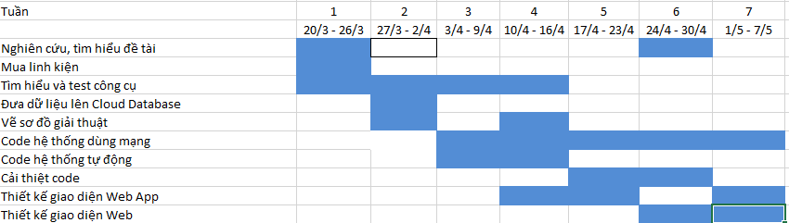
Kế hoạch thực hiện đề tài
Kế hoạch thực hiện đề tài

Slide 7
HỆ THỐNG

Slide 8
Chức năng của hệ thống
Hệ thống có chức năng:
Tự động tưới khi đạt đủ điều kiện tưới.
Cho phép người dùng xem các thông số môi trường của khu vườn bằng các thiết bị có khả năng kết nối mạng ở khoảng cách gần hoạc xa.
Cho phép người dùng điều khiển hệ thống bằng các thiết bị có kết nối mạng.

Slide 9
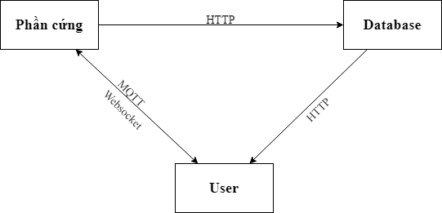
Cấu trúc hệ thống

Slide 10
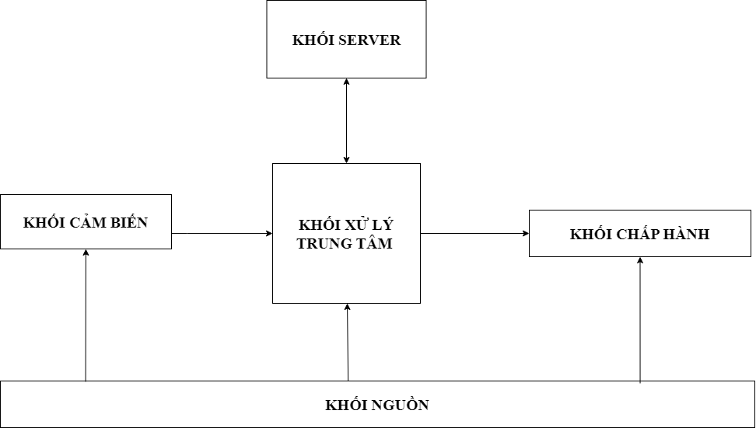
Sơ đồ khối

Slide 11
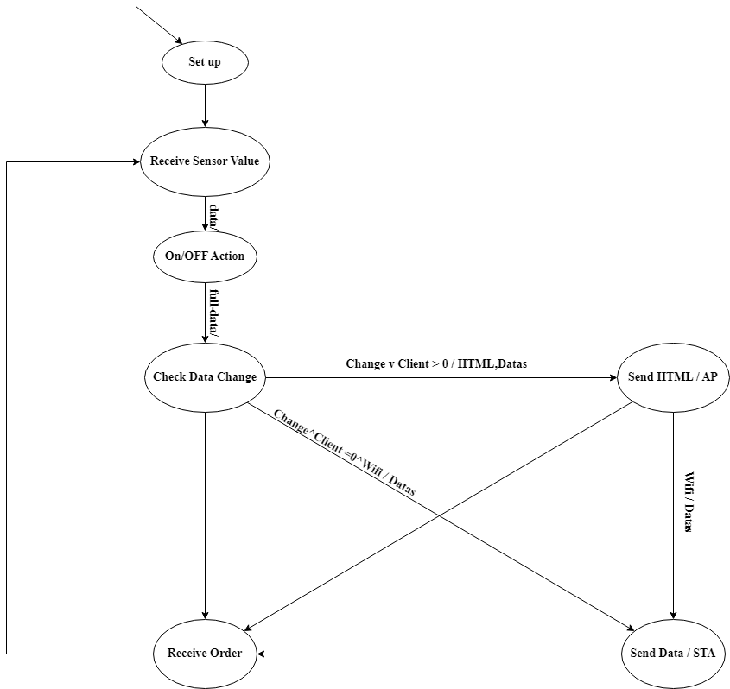
Sơ đồ giải thuật

Slide 12
Kết thúc
Cảm ơn thầy cô và các bạn đã lắng nghe

